Slide 1
第2讲 搜索引擎工具

Slide 2
内容
一、全文检索的流程
二、开源搜索引擎 Lucene
三、Lucene相关工具软件

Slide 3
一、全文检索的流程
Unstructured data
全文检索（Full-text Search）
建立索引，重新组织，使其变得有一定结构，
然后对有一定结构的数据进行搜索，
从而达到快速搜索非结构化数据的目的。

Slide 4
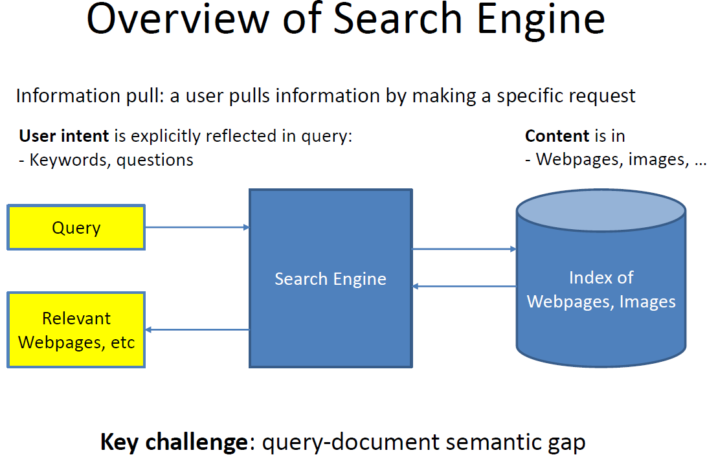

Slide 5
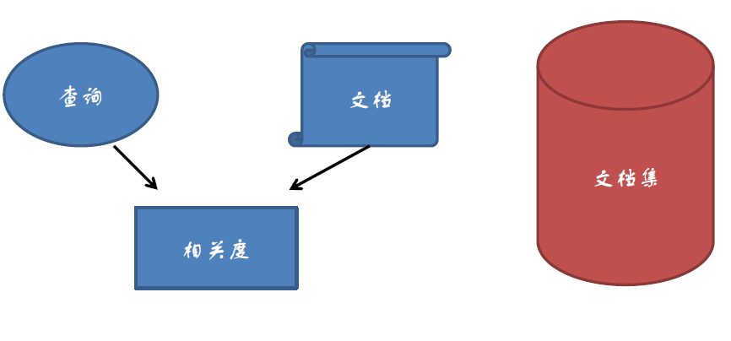

Slide 6
搜索引擎主要技术
爬虫
文本分析
NLP
建立索引
查询
查询分析 NLP
相关度计算
排序

Slide 7
爬行和抓取
爬虫程序（Spider，robot ）
搜索引擎从已知的数据库出发，就像正常用户的浏览器一样访问这些网页并抓取文件。
搜索引擎通过这些爬虫去爬互联网上的外链，从这个网站爬到另一个网站，去跟踪网页中的链接，访问更多的网页
这些新的网址会被存入数据库等待搜索。
建立索引
蜘蛛抓取的页面文件分解、分析，并以巨大表格的形式存入数据库，这个过程即是索引（index).
搜索引擎的核心数据结构为倒排文件（也称倒排索引），
搜索词处理
用户在搜索引擎界面输入关键词，单击“搜索”按钮后，搜索引擎程序即对搜索词进行处理，
如中文特有的分词处理，去除停止词，判断是否需要启动整合搜索，
判断是否有拼写错误或错别字等情况。
排序
对搜索词处理后，搜索引擎程序便开始工作，从索引数据库中找出所有包含搜索词的网页，并且根据排名算法计算出哪些网页应该排在前面，然后按照一定格式返回到“搜索”页面。
再好的搜索引擎也无法与人相比，这就是为什么网站要进行搜索引擎优化。没有SEO的帮助，搜索引擎常常并不能正确的返回最相关、最权威、最有用的信息。

Slide 8
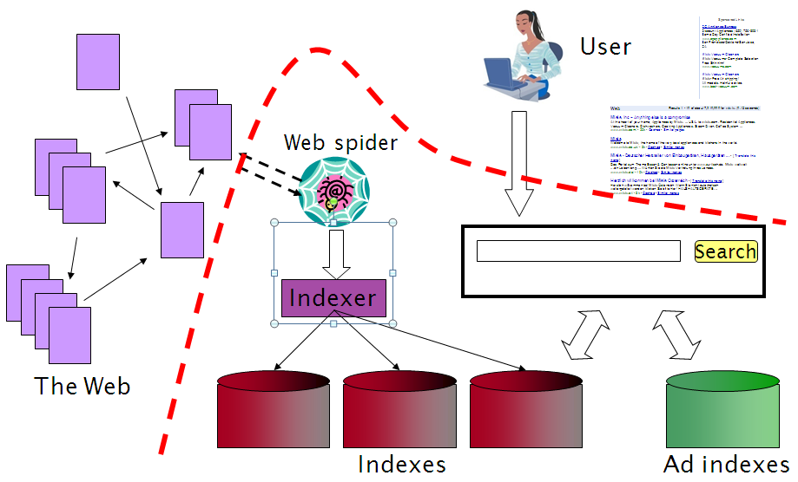

Slide 9
二、开源搜索引擎 Lucene

Slide 10
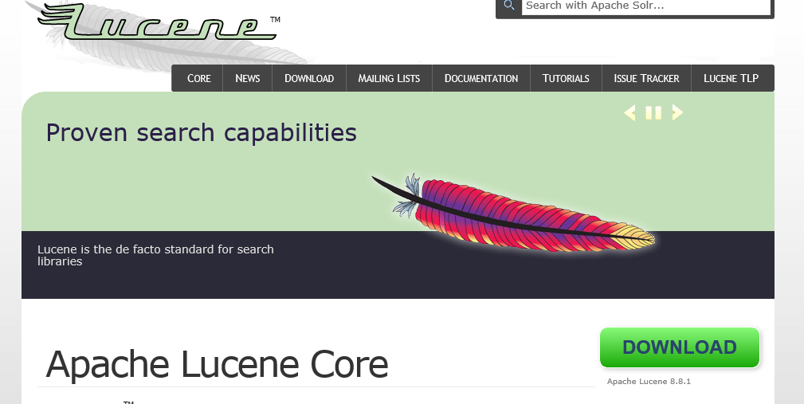
2.1 Lucene概述
开放源代码的全文检索引擎工具包
但不是一个完整的全文检索引擎，
由Apache软件基金会支持和提供
https://lucene.apache.org/core/
开放源代码

Slide 11
Lucene是当前以及最近几年最受欢迎的免费Java信息检索程序库
PyLucene
https://lucene.apache.org/pylucene/
基于Python的Lucene

Slide 12
全文检索引擎工具包
在目标系统中实现全文检索的功能，
以此为基础建立起完整的全文检索引擎。
不是一个完整的全文检索引擎，而是一个全文检索引擎的架构，
提供了完整的查询引擎
和索引引擎

Slide 13
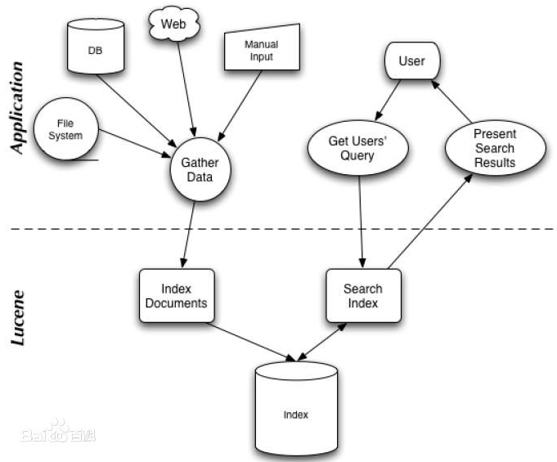

Slide 14
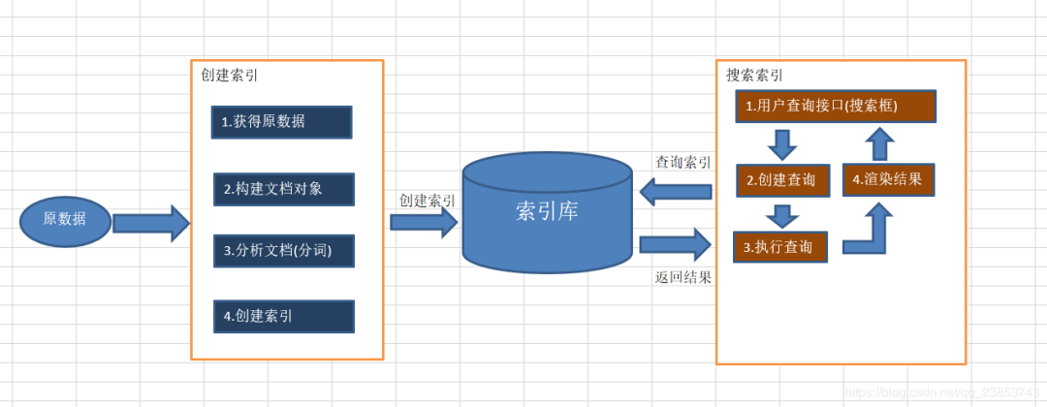

Slide 15
2.2. 创建索引
文检索的流程分为两大部分：
索引流程：
确定原始内容即要搜索的内容
2.2.1 采集原始内容数据
2.2.2 创建文档
2.2.3 分析文档(分词)
2.2.4 创建索引
搜索流程：

Slide 16
2.2.1 采集数据
1、网页，通过http协议抓取html网页内容到本地。
2、数据在数据库中，需要通过jdbc访问数据库表中的内容。
3、文件系统中的某个文件，就通过I/O读取文件的内容。

Slide 17
4、Adobe reader *.pdf
PDFBox PDF文本抽取工具
http://sourceforge.net/projects/pdfbox
不支持中文
Xpdf
http://www.foolabs.com/xpdf/download.html
5、Word excel
OPI
http://jakarta.apache.org/opi

Slide 18
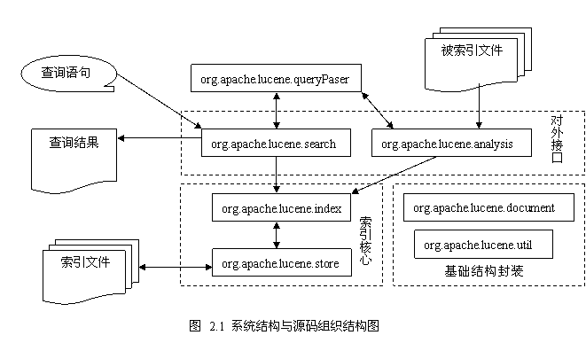

Slide 19
2.2.2 创建文档对象（Document）
把查询的内容构建成lucene能识别的Document对象
在索引前需要将原始内容创建成文档
文档中包括一个一个的域（Field）， 这个域对应就是表中的列
每个 Document 可以有多个 Field，
不同的 Document 可以有不同的 Field，
同一个Document 可以有相同的 Field（域名和域值都相同）
每个文档都有一个唯一的编号，就是文档 id

Slide 20
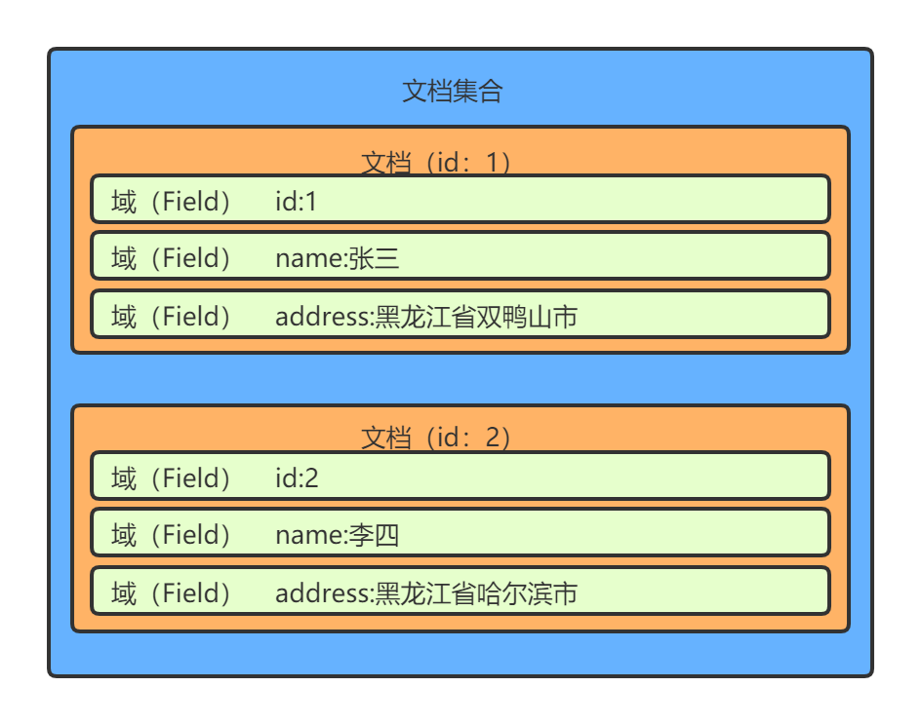

Slide 21
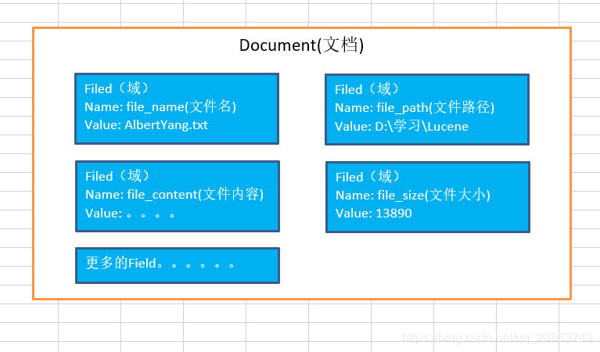

Slide 22
一个文档可以包含很多不同类型的信息，它们有着不同的索引方式，可以分开索引。
比如文本，时间，数值等类型。不同域的索引方式可以不同。
Field的常用类型
是否分词(tokenized)
如: 订单编号, 身份证号, 是一个整体, 分词以后就失去了意义, 故不需要分词
是否索引(indexed)
只要 可能作为用户查询条件的词, 都需要索引.
商品图片路径, 不会作为查询条件, 不需要建立索引.
是否存储(stored)
将Field值保存到Document中.
将Field值存储在文档中，存储在文档中的Field才可以从Document中获取
凡是将来在搜索结果页面展现给用户的 内容, 都需要存储.
商品描述. 内容多格式大, 不需要直接在搜索结果页面展现, 不做存储. 需要的时候可 以从关系数据库取.

Slide 23
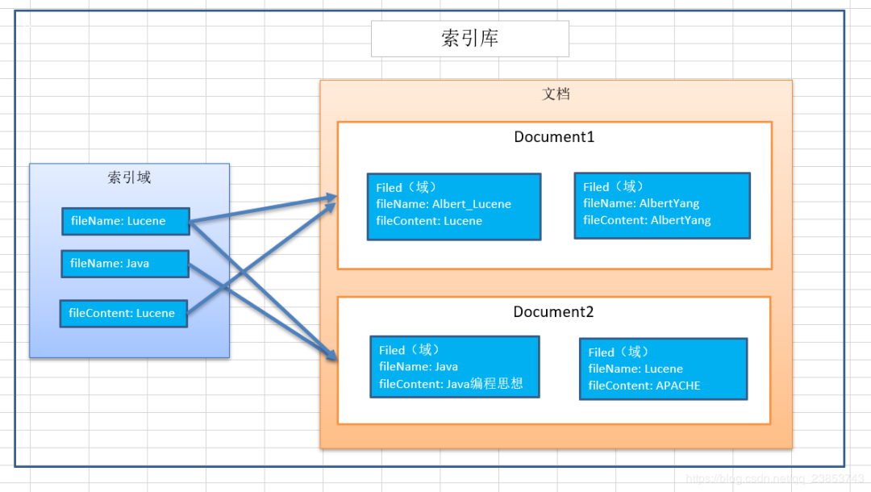

Slide 24
Field是文档中的域，包括Field名和Field值两部分
Field值即为要索引的内容，也是要搜索的内容。
一个文档可以包括多个Field
Document只是Field的一个承载体

Slide 25
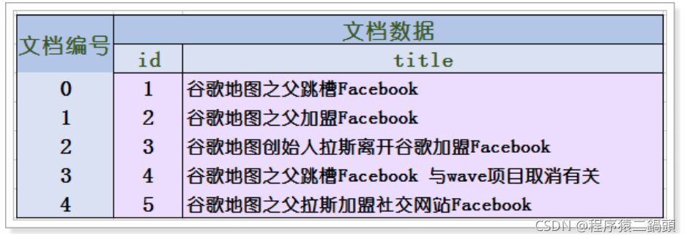
2.2.3 分析文档(分词)

Slide 26
分析文档 :
将原始内容创建为包含域（Field）的文档（document），
需要再对域中的内容进行分析
分析的过程
对原始文档提取单词、
将字母转为小写、
去除标点符号、
去除停用词等
生成最终的语汇单元term ，可以将语汇单元理解为一个一个的单词。

Slide 27
分析文档
词条化(Tokenization)
对原始文档提取单词、将字母转为小写、去除标点符号
中文分词 “我是中国人”，分词：我、是、中国、中国人、国人
词项归一化 (Normalization)
词干还原 (Stemming)
词形归并 (Lemmatization)
停用词 (Stop Words)
词项词典建立
term

Slide 28
Lucene自带的中文分词器
StandardAnalyzer：单字分词：
就是按照中文一个字一个字地进行分词。
如：“我是中国人”，
效果：“我”、“是”、“中”、“国”、“人”。
CJKAnalyzer二分法分词：
按两个字进行切分。
如：“我是中国人”，
效果：“我是”、“是中”、“中国”“国人”。

Slide 29
第三方中文分词器 Ikanalyzer
下载地址：
https://code.google.com/archive/p/ik-analyzer/downloads
工作过程
在项目中添加ikanalyzer的jar包
修改分词器代码
Analyzer analyzer = new IKAnalyzer();
扩展中文词库和停用词表
文件的编码要是utf-8。
注意：不要用记事本保存扩展词文件和停用词文件

Slide 30
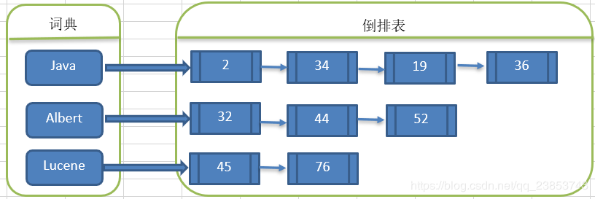
2.2.4 创建索引
倒排索引结构

Slide 31
倒排索引结构
也叫反向索引结构，
包括索引和文档两部分
索引即词汇表，
它是在索引中匹配搜索关键字，
由于索引内容量有限并且采用固定优化算法搜索速度很快，找到了索引中的词汇，
词汇与文档关联，从而最终找到了文档。

Slide 32
搜索的过程：
用户输入搜索词条
Java开发工程师
对用户输入的数据进行分词，得到用户要搜索的所有词条
Java、开发、工程师
拿着这 些词条去倒排索引列表中进行匹配。
找到这些词条就能找到包含这些词条的所有文档的编号。
然后根据 这些编号去文档列表中找到文档

Slide 33
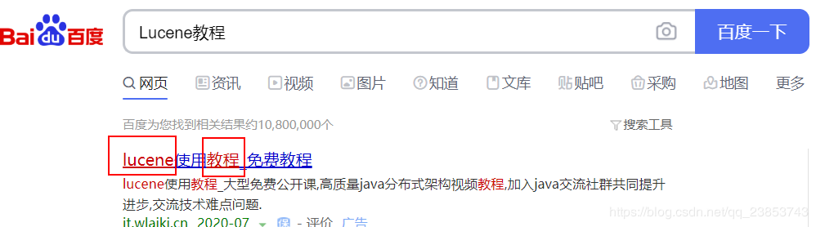
查询索引

Slide 34
文检索的流程分为两大部分：
索引流程：
确定原始内容即要搜索的内容
->采集原始内容数据
->创建文档
->分析文档(分词)
->创建索引
搜索流程：

Slide 35
2.3 搜索流程
文检索的流程分为两大部分：
索引流程：
搜索流程：
用户通过搜索界面
->创建查询
->执行搜索
->从索引库搜索
->渲染搜索结果

Slide 36
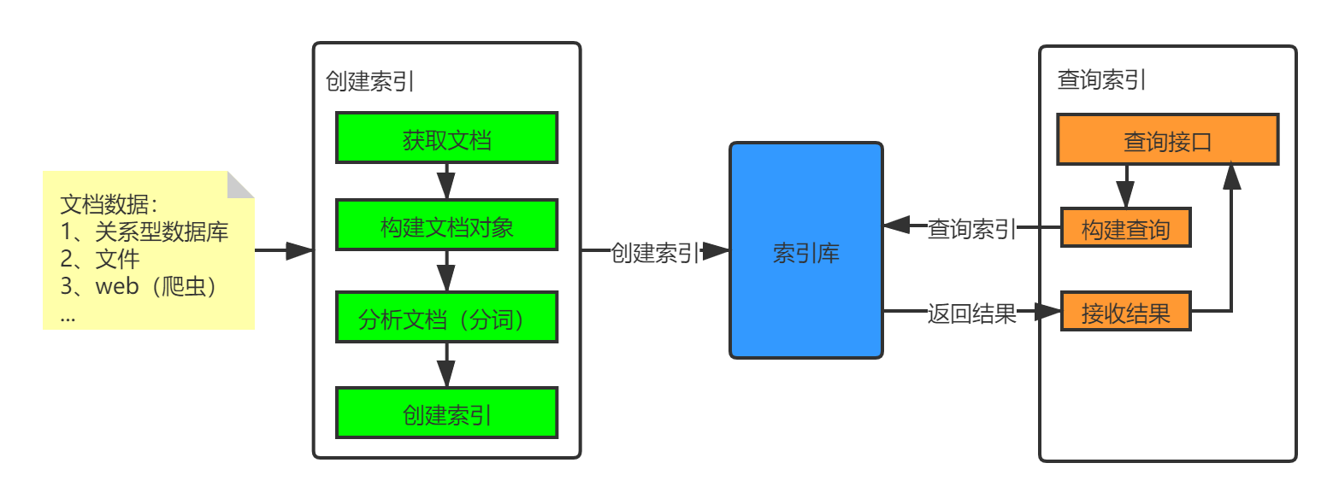

Slide 37
查询索引
第一步：创建用户接口：用户输入关键字的地方
第二步：创建查询 指定查询的域名和关键字
第三步：执行查询
第四步：渲染结果 （结果内容显示到页面上 关键字需要高亮）

Slide 38
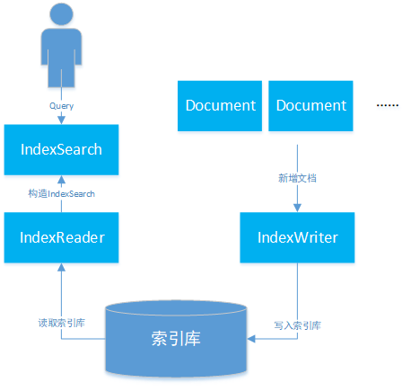

Slide 39
Lucene搜索索引过程
第一步：创建一个Directory对象，也就是索引库存放的位置
第二步：创建一个indexReader对象，需要指定Directory对象
第三步：创建一个indexsearcher对象，需要指定IndexReader对象
第四步：创建一个TermQuery对象，指定查询的域和查询的关键词
第五步：执行查询
第六步：返回查询结果。遍历查询结果并输出。

Slide 40
可通过两种方法创建查询对象：
1）使用Lucene提供Query子类
TermQuery 精确的词项查询
查询所有
根据文件大小范围进行查询
组合查询（BooleanQuery）
2）使用QueryParse解析查询表达式
可以指定分词器

Slide 41
2.4 Lucene搜索案例
全文检索工具Lucene入门教程 (qq.com)
(9条消息) Lucene入门及操作详解_程序猿二鍋頭的博客-CSDN博客_lucene

Slide 42
创建工程并添加jar包
Analysis的包
Core包
QueryParser包
创建 IndexWriter对象
设置分析器 Analyzer
创建document对象
文件系统中的文档数据，放入Lucene的Document中
使用indexwriter对象将document对象写入索引库

Slide 43
三、Lucene相关工具软件
3.1 Luke
3.2 Nutch
3.3 Solr
3.4 ElasticSearch

Slide 44
3.1 Luke
Luke是用于内省Lucene 索引的GUI工具
使用工具Luke查看Lucene索引
记住你的lukeall的版本和lucene的版本要一致不然可能会出问题。
#官网地址
http://www.getopt.org/luke/
#下载地址
http://www.getopt.org/luke/luke-0.9.9/lukeall-0.9.9.jar
https://github.com/DmitryKey/luke/releases
Notes:
(9条消息) Lucene之索引查看工具Luke-yellowcong_狂飙的yellowcong的博客-CSDN博客_lucene索引查看工具

Slide 45
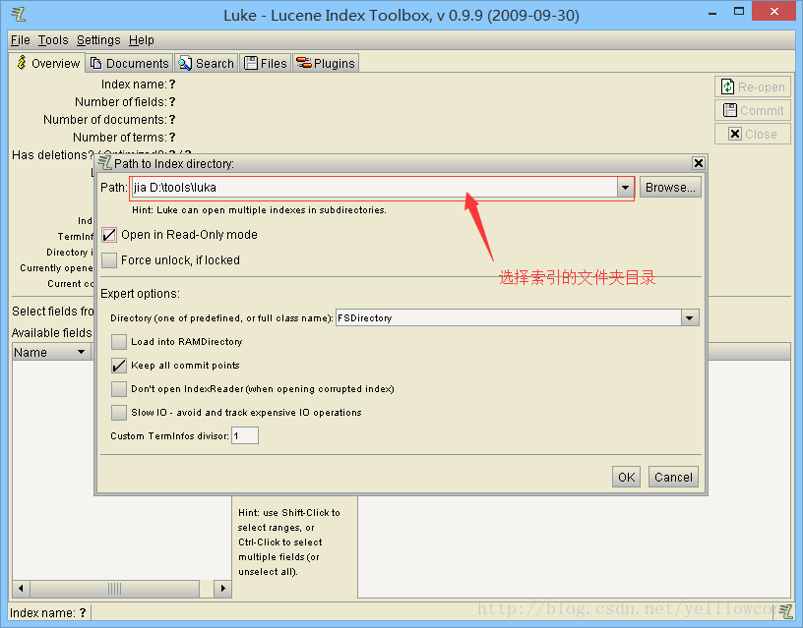
双击打开，或者输入命令打开

Slide 46
索引域：用于搜索程序从索引域中搜索一个一个词，根据词找到对应的文档。将Document中的Field的内容进行分词，将分好的词创建索引，索引=Field域名:词
索引文件的逻辑结构

Slide 47
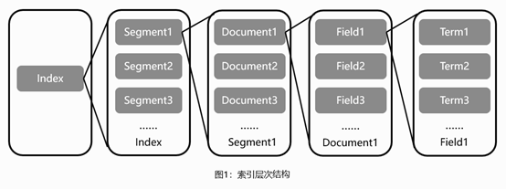
正向索引
在Lucene中一个索引是放在一个文件夹中的。
同一文件夹中的所有的文件构成一个Lucene索引
按层次保存了从索引，一直到词的包含关系：
索引(Index) –> 段(segment) –> 文档 (Document) –> 域(Field) –> 词(Term)

Slide 48
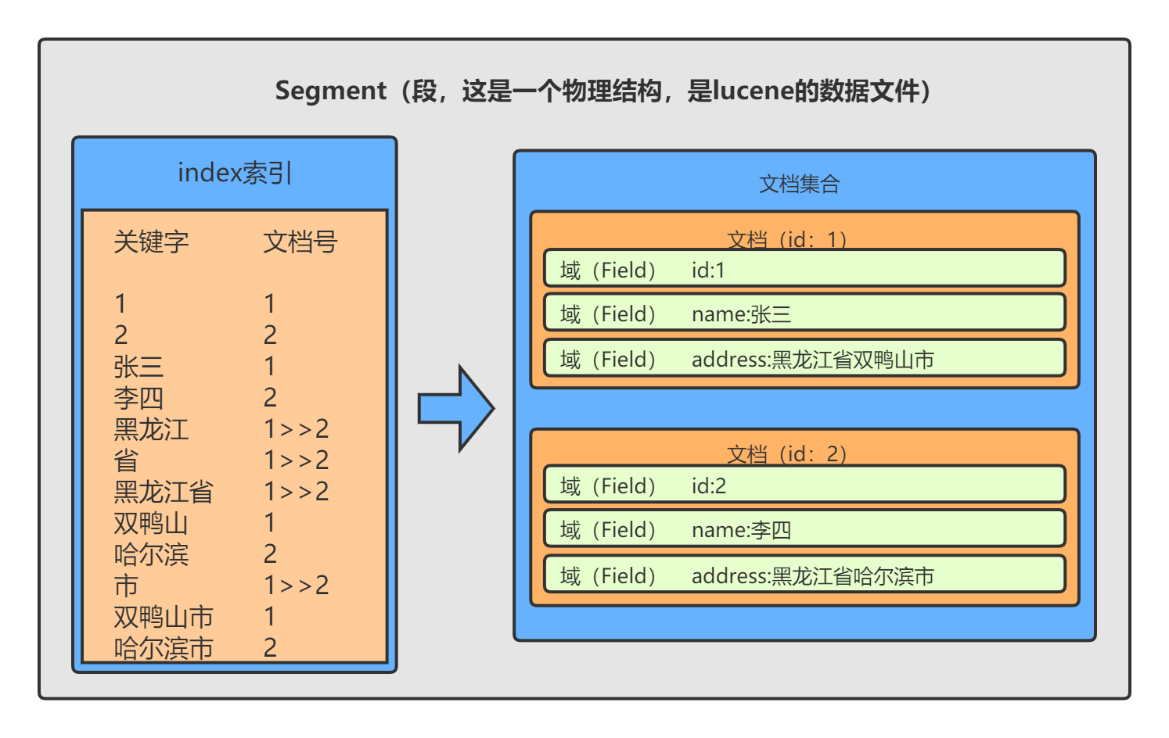
Segment作文数据文件是真实存在的，索引与文档作为其内部的逻辑结构。

Slide 49
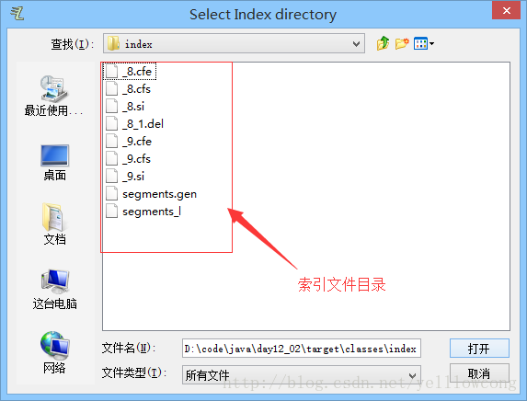
一个索引可以包含多个段，
段与段之间是独立的，
添加新文档可以生成新的段，
不同的段可 以合并。
具有相同前缀文件的属同一个段
segments.gen和segments_1是段的元数据文件，也即它们保存了段的属性信息。

Slide 50
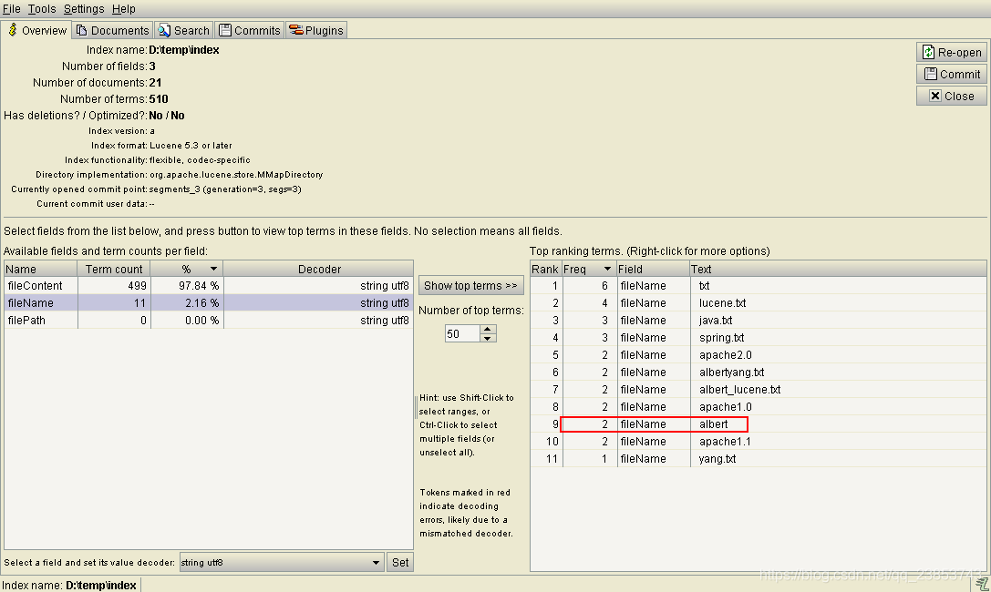

Slide 51
3.2 Nutch
Nutch是Lucene的作者Doug Cutting发起的另一个开源项目，
它是构建于Lucene基础上的完整的Web搜索引擎系统，
可以使用Nutch搭建类似Google的完整的搜索引擎系统，进行局域网、互联网的搜索。
爬虫

Slide 52

开源工具： Nutch
Nutch 是一个开源Java 实现的搜索引擎。它提供了我们运行自己的搜索引擎所需的全部工具。
包括全文搜索和Web爬虫。
http://nutch.apache.org/
包括爬虫crawler和查询searcher。
Crawler主要用于从网络上抓取网页并为这些网页建立索引。
Doug Cutting
斯坦佛大学语言学学士
开源社区的巨牛
Lucene
Nutch
Hadoop

Slide 53
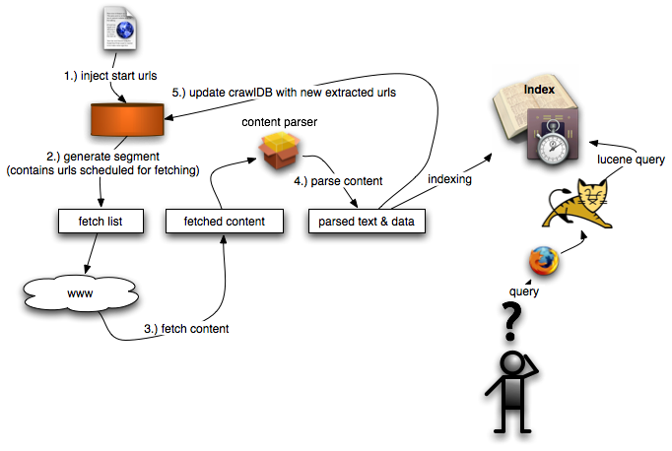

Slide 54
3.3 Solr
开放源码
基于 Lucene Java 的搜索服务器
易于加入到 Web 应用程序中。
Solr 提供了
层面搜索(就是统计)
命中醒目显示并且支持多种输出格式（包括XML/XSLT 和JSON等格式）。
它易于安装和配置，而且附带了一个基于HTTP 的管理界面。

Slide 55
Solr vs Lucene
Solr底层的核心技术是使用Lucene 来实现的
Solr和Lucene的本质区别有以下三点：搜索服务器，企业级和管理。
Lucene本质上是搜索库， Solr是独立的应用程序。
Lucene专注于搜索底层的建设，而Solr专注于企业应用。
Lucene不负责支撑搜索服务所必须的管理，而Solr负责。。
Solr是Lucene面向企业搜索应用的扩展

Slide 56
Solr 需要Java1.6 或更高版本的Java 虚拟机
Solr官方网站下载地址：http://lucene.apache.org/solr/
文本聚类， 相似网页，分词，拼写检查
基本介绍
http://blog.csdn.net/awj3584/article/details/16963525
SolrCloud是基于Solr和Zookeeper的分布式搜索方案

Slide 57
3.4 ElasticSearch
基于Lucene构建的开源，分布式，RESTful搜索与数据分析引擎。
RESTFUL是一种网络应用程序的设计风格和开发方式，
基于HTTP，可以使用XML格式定义或JSON格式定义。
REST（英文：Representational State Transfer，简称REST）描述了一个架构样式的网络系统，比如 web 应用程序。
目前主流的三种Web服务交互方案
SOAP（Simple Object Access protocol，简单对象访问协议）
XML-RPC
REST
更加简单明了，
值得注意的是REST并没有一个明确的标准，而更像是一种设计的风格。

Slide 58
Elasticsearch 的实现步骤
首先用户将数据提交到Elasticsearch 数据库中，
再通过分词控制器去将对应的语句分词，将其权重和分词结果一并存入数据，
当用户搜索数据时候，再根据权重将结果排名，打分，再将返回结果呈现给用户。

Slide 59
Elasticsearch 是一个分布式、高扩展、高实时的搜索与数据分析引擎
设计用于云计算中，能够达到实时搜索，稳定，可靠，快速，安装使用方便。
https://www.elastic.co/cn/elasticsearch/
支持通过HTTP使用JSON进行数据索引。
Python 平台 ElasticSearch模块
根据DB-Engines的排名显示，
Elasticsearch是最受欢迎的企业搜索引擎，
其次是Apache Solr

